Slide 1


CONSULTORÍA TECNOLÓGICA
Analítica de Datos, IOT Azure
Data Scientist: Luis F. Chiroque
Email: lf.chiroque@imdea.org
Notes:
Please Install Lato Font Before to work on your presentation you can download for free lato font here http://www.fontsquirrel.com/fonts/LATO

Slide 2

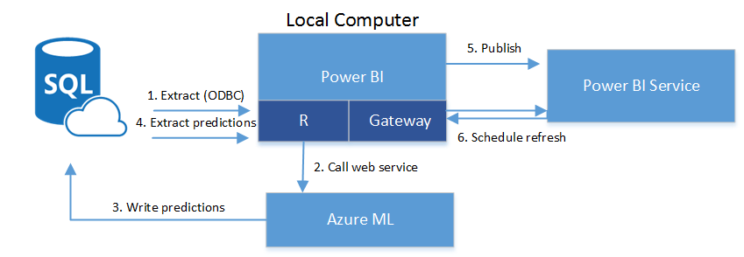
Esquema Global
Zendos Tecnología

Slide 3
Machine Learning
Rama de la Inteligencia Artificial
Definición: conjunto de herramientas, técnicas, algoritmos y/o métodos que permite a los ordenadores 'aprender’ con el fin de emular 'inteligencia'.
Zendos Tecnología

Slide 4
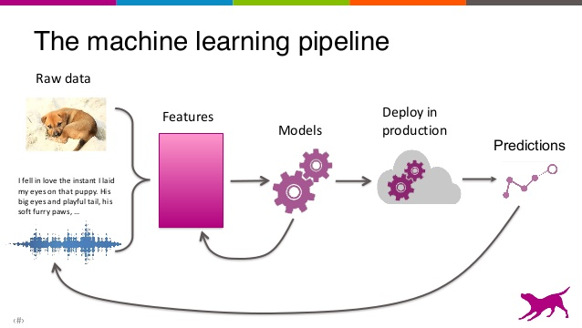
Machine Learning
¿QUÉ?
Zendos Tecnología

Slide 5
Machine Learning
Consideraciones previas
Adquisición y almacenamiento de los datos
Limpieza y filtrado de datos
Feature Engineering
Otras soluciones adHoc
e.g. screening, alarmas (detección de anomalías; azure)
Zendos Tecnología

Slide 6
Machine Learning
Tipos de aprendizaje
No supervisado
Supervisado
Con 'refuerzo'
Categorías de aprendizaje
Clasificación (discreto)
Filtros de SPAM, detección de fraude, etc.
Regresión (continuo)
Meteorología, ventas y marketing, etc.
Clustering
Detección de grupos de riesgo, etc.
Zendos Tecnología

Slide 7
Machine Learning
Enfoques de aprendizaje
Árboles/bosques/junglas de decisión (random forests)
Redes neuronales artificiales/profundas (deep learning)
Máquinas de vectores de soporte (SVM)
Clustering (k-vecinos)
Redes bayesiana
Regresores lineales (LMS, logistic)
Zendos Tecnología

Slide 8
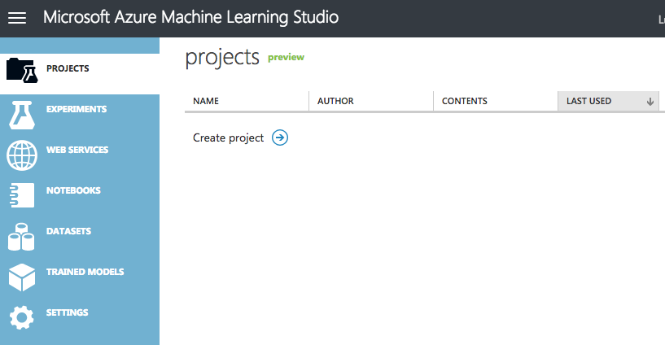
Azure ML Studio
Zendos Tecnología

Slide 9
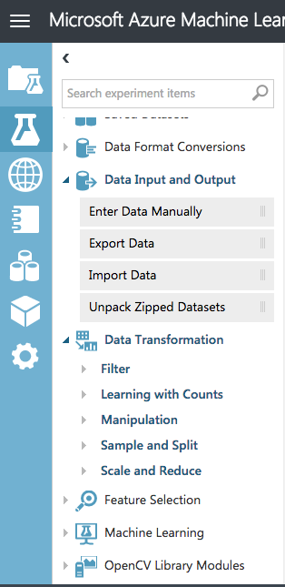
Azure ML Studio
I/O de diferentes fuentes
Conversores de formato
Transformación de datos
Machine Learning
OpenCV (visión artificial)
Zendos Tecnología

Slide 10
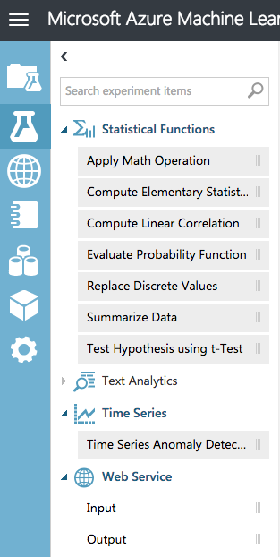
Azure ML Studio
I/O de diferentes fuentes
Conversores de formato
Transformación de datos
Machine Learning
OpenCV (visión artificial)
Operaciones estadísticas
Análisis de texto
Series temporales
WebServices
Zendos Tecnología

Slide 11
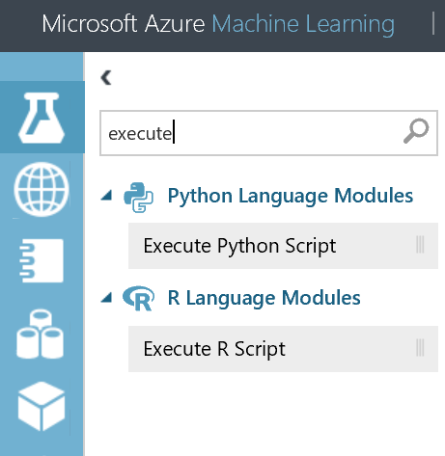
Azure ML Studio
Cuando no es suficiente... python y R al rescate!
Aceptan streaming de datos
Zendos Tecnología

Slide 12
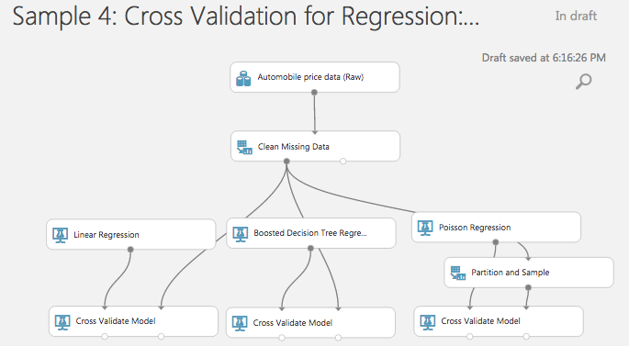
Azure ML Studio
Entrenamiento y Validación
Elegir modelo adecuado
Validación 70% / 30%
Validación cruzada
Zendos Tecnología

Slide 13
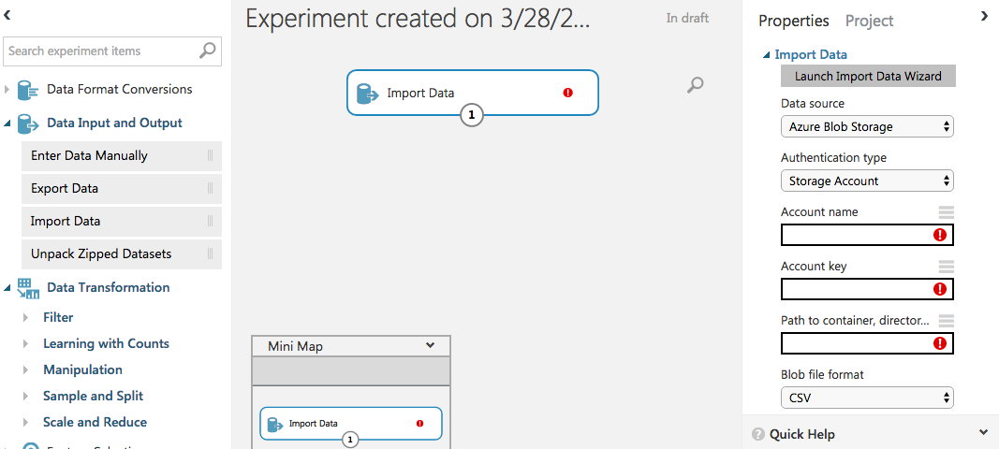
Azure ML Studio
Ejemplo
Zendos Tecnología

Slide 14
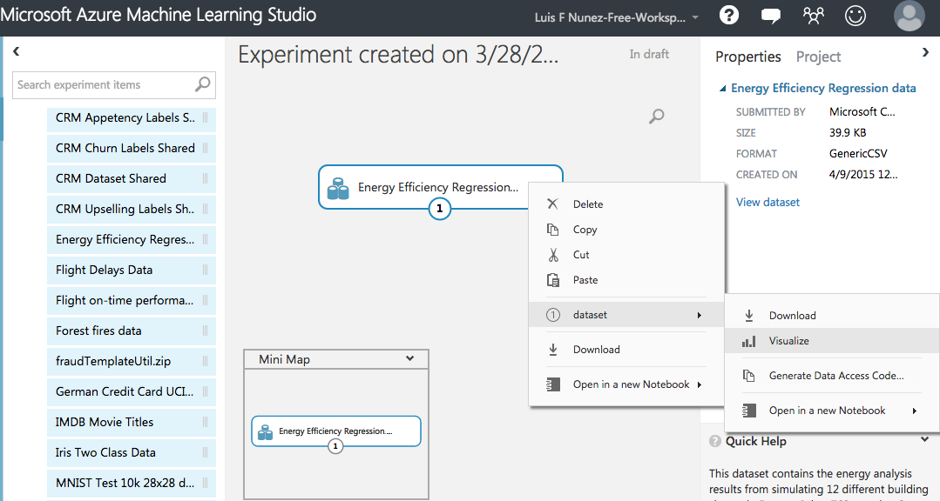
Azure ML Studio
Ejemplo
Zendos Tecnología

Slide 15
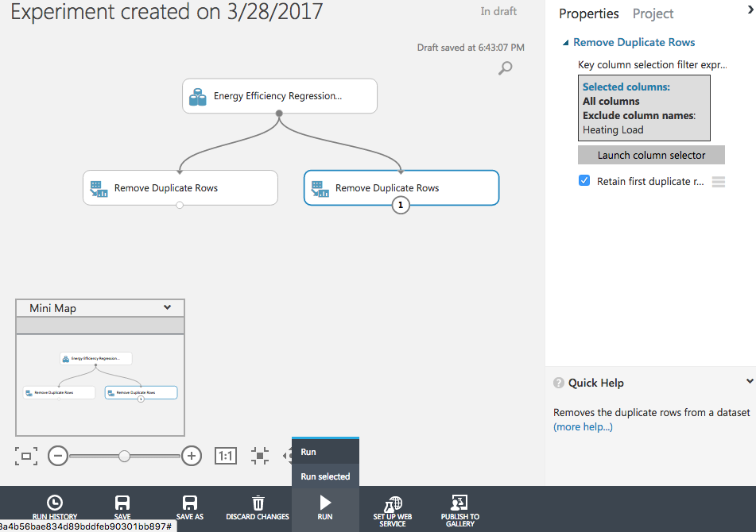
Azure ML Studio
Ejemplo
Zendos Tecnología

Slide 16
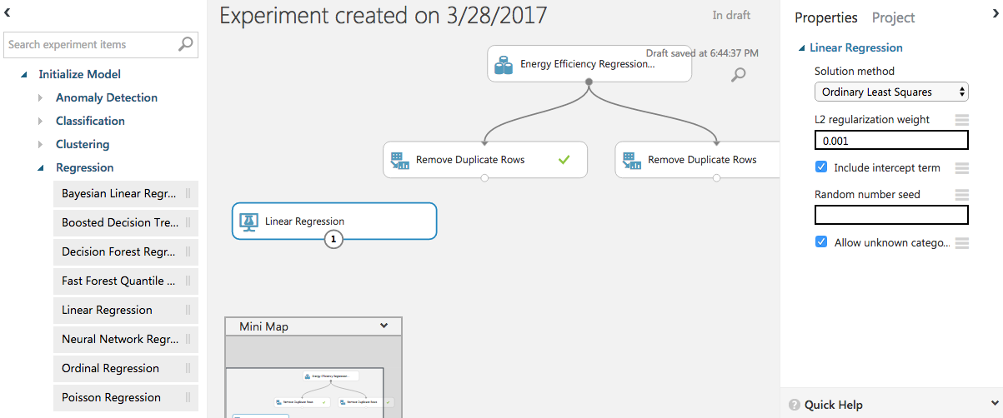
Azure ML Studio
Ejemplo
Zendos Tecnología

Slide 17
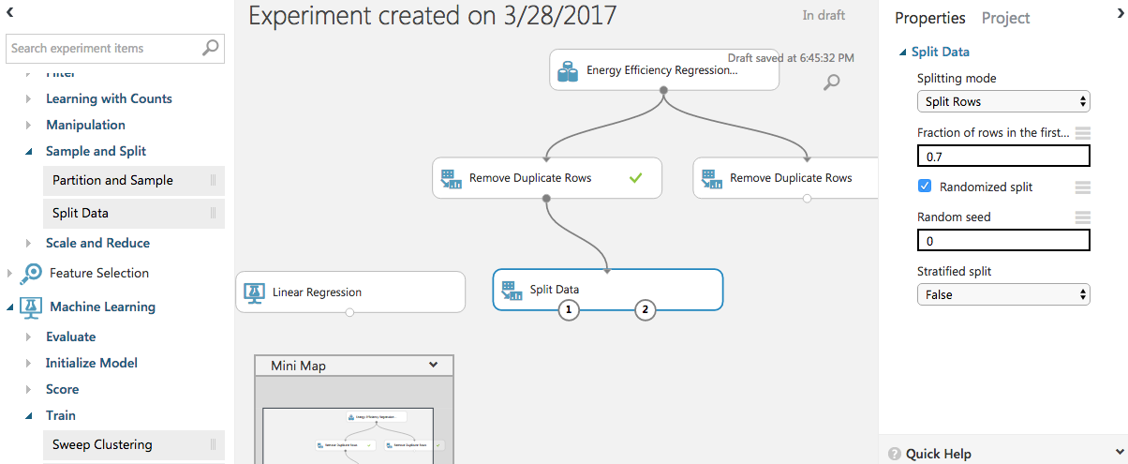
Azure ML Studio
Ejemplo
Zendos Tecnología

Slide 18
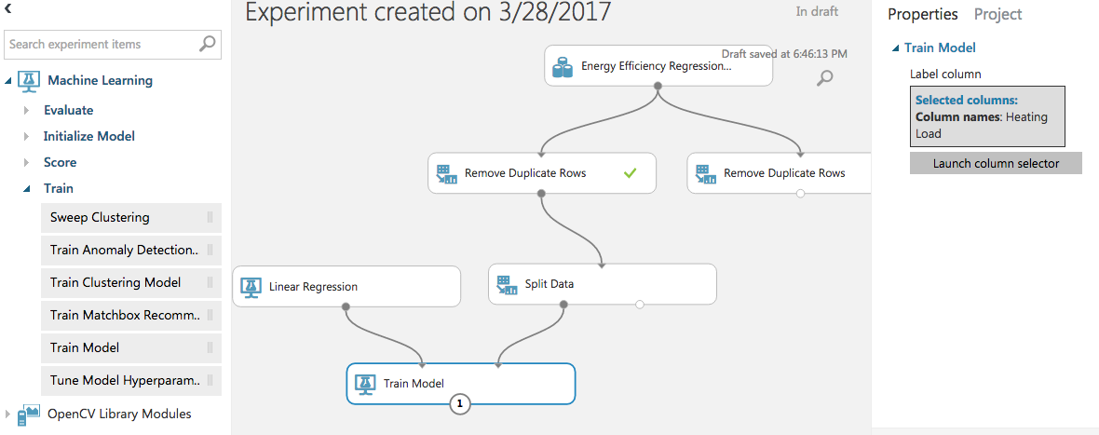
Azure ML Studio
Ejemplo
Zendos Tecnología

Slide 19
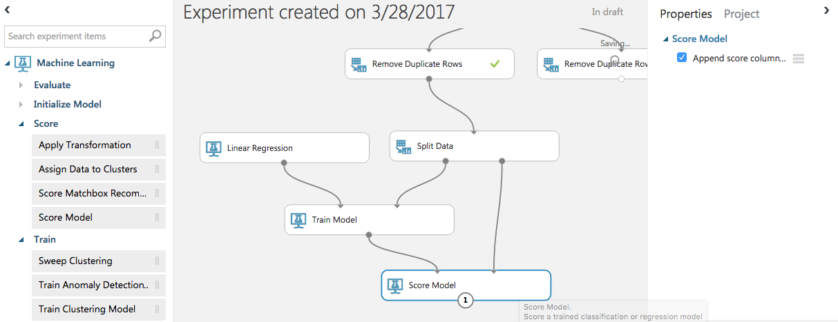
Azure ML Studio
Ejemplo
Zendos Tecnología

Slide 20
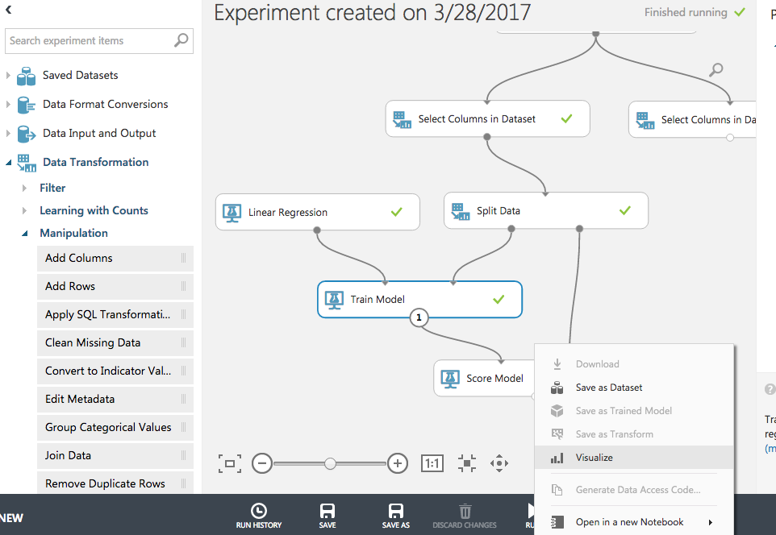
Azure ML Studio
Ejemplo
Zendos Tecnología

Slide 21
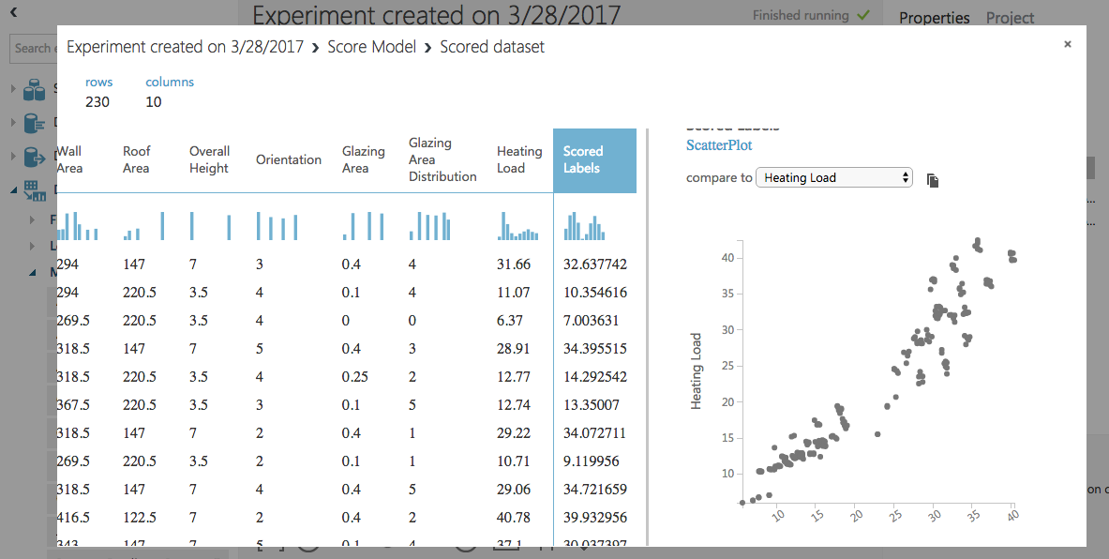
Azure ML Studio
Ejemplo
Zendos Tecnología

Slide 22
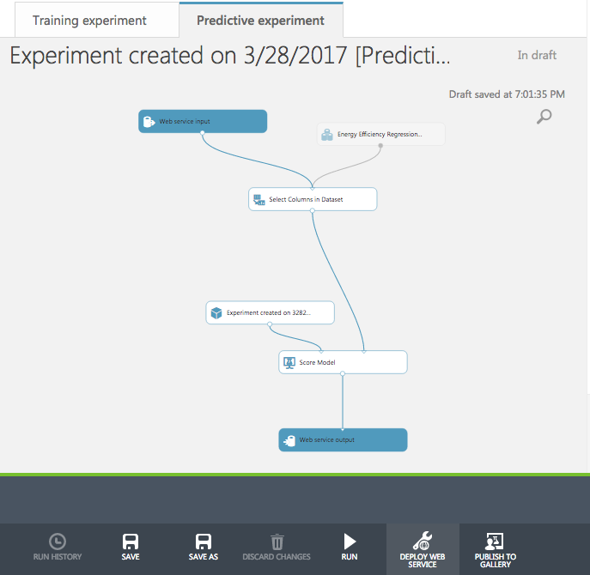
Azure ML Studio
Ejemplo
Zendos Tecnología

Slide 23
Azure ML Studio
Practicar más
datasets/concursos disponible para practicar con azureML
Kaggle
opendata (e.g. Ayto. Madrid)
Datasciencecentral
Más...
Zendos Tecnología

Slide 24

Zendos Tecnología
C/ Químicas 2, Oficina 1.5
Pol. Ind. Urtinsa II, IMEPE, 28923 Alcorcón - España
Contáctanos
info@zendos.es
34 918 279 451
www.zendos.es

